Slide 1

MEMORIA DEL CURSO 2019-2020

Slide 2
Introducción
La Comunidad Educativa al completo ha hecho, un año más, todo lo posible para llevar a cabo, de la mejor manera posible, todos aquellos proyectos que se han considerado los más adecuados para el desarrollo y bienestar de nuestros hijos e hijas. A pesar de las dificultades y sinsabores, que hemos tenido con el COVID-19, podemos decir que los logros obtenidos, aún no habiendo terminado todas las actividades programadas, han sido de total satisfacción para nuestro equipo, estas circunstancias nos dan más fuerza y ánimos para continuar con nuestra labor llevada a cabo en cada curso y en la medida de lo posible, mejorarlos.

Slide 3
Actividades realizadas
Siendo ya un “clásico”, se ha vuelto a financiar la agenda escolar en la que los alumnos pueden apuntar los deberes y sus actividades que sirve a la vez de instrumento de comunicación entre padres y profesores.
En la agenda, al igual que los últimos años, varias empresas se han anunciado, contribuyendo así a hacer frente al coste de las mismas.
En dicha agenda se ha incorporado la programación de actividades del centro. La agenda, que es de uso obligado, se entrega de forma gratuita a todos los alumnos asociados, a partir de primaria.
Dado su éxito y buena acogida, un año más se mantiene el carnet de asociado. Además, hemos digitalizado nuestro logo y se ha incorporado este año en dicho carnet. De nuevo, queremos desde aquí agradecer su apoyo desinteresado a las empresas y entidades colaboradoras, que además van en aumento.

Slide 4
TALLERES
Un año mas, el fútbol es el más solicitado y cada año aumenta el número de participantes, de igual forma se han llevado a cabo el taller de minitenis, el taller de teatro, psicomotricidad, guitarra, robótica y yoga, estos últimos han tenido que ser suspendidos por su poca afluencia.
De este modo, todo el equipo, nos hemos reunido para realizar una programación para todo el curso escolar, y así de esta manera, hemos decidido que los talleres tendríamos que adaptarlos a las necesidades del alumnado y padres, por tanto, hemos pensado y realizado diferentes talleres mensuales para salirnos un poco de lo habitual. Han tenido un gran éxito.

Slide 5
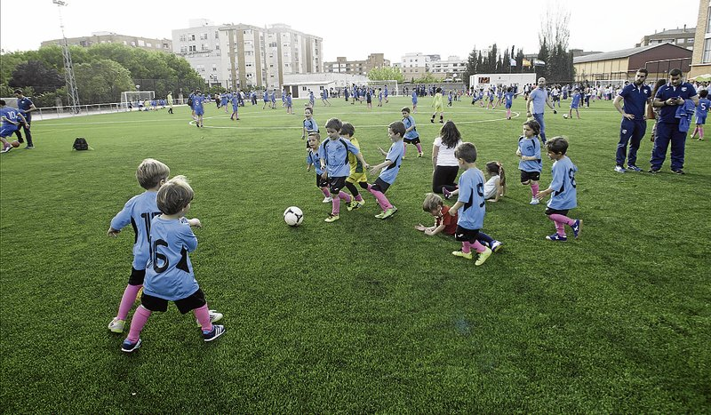

Slide 6
DIBUJA TU AMPA
Se organizó en el mes de octubre. Es una actividad dirigida a todo el alumnado del colegio. Consiste en hacer un dibujo relacionado con el Ampa, y así tener nuestro logo, hubo un jurado compuesto por varios miembros de la asociación que elegiría el logo ganador de está actividad, con el objetivo de crear el logo del Ampa para los siguientes cuatro años. Ha sido un éxito.

Slide 8
TALLER CUENTACUENTOS
Se organizó durante el mes de noviembre. La actividad estaba dirigida a los más pequeños, allí nos reunimos más de setenta niños y niñas de Educación Infantil y primeros cursos de Educación Primaria. Nuestra cuentacuentos, Mari Francis, nos transportó a todos al mundo mágico de los cuentos, adivinanzas, y juegos de palabras. Todos nuestros pequeños quedaron encantados. Mientras tanto, los padres y madres estuvimos disfrutando de un café con unas deliciosas pastas conversando y conociéndonos. Una vez terminada la actividad, unas alumnas de 4º de la ESO colaboraron con nosotros para el cuidado y atención de los más pequeños para que, los padres y madres pudiesen disfrutar de la tarde. En resumen, una tarde maravillosa.

Slide 9
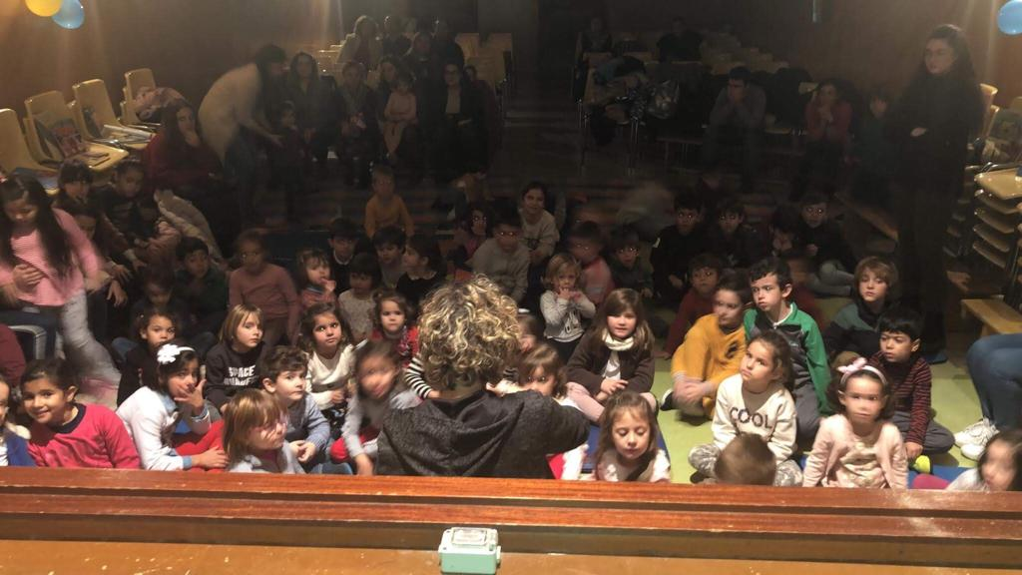

Slide 10
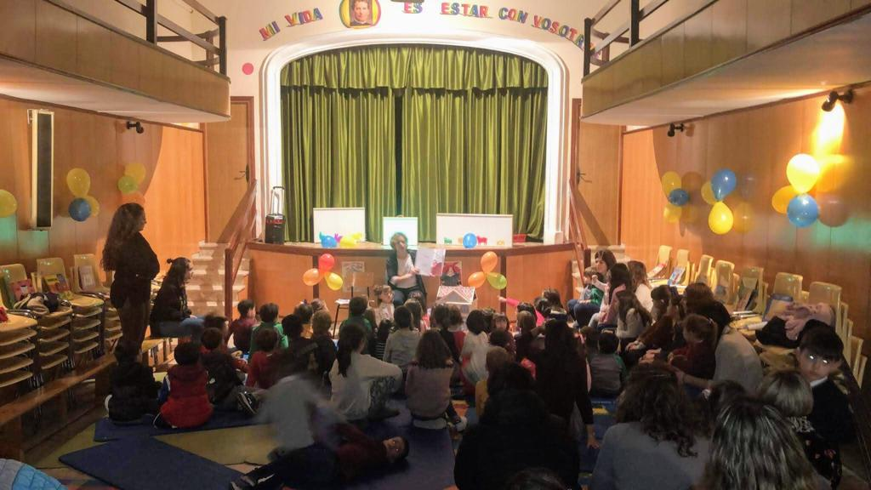

Slide 11
EL MAGO ANTONIO
Se organizó durante el mes de enero. La actividad, llevada a cabo por Antonio, padre del colegio, se dirigió a los alumnos de infantil y primer ciclo de primaria, en donde el centro nos habilitó la biblioteca para dicho acontecimiento. En ella observamos cómo los más pequeños disfrutaron de una tarde divertida y llena de ilusión, expectación e imaginación.

Slide 12
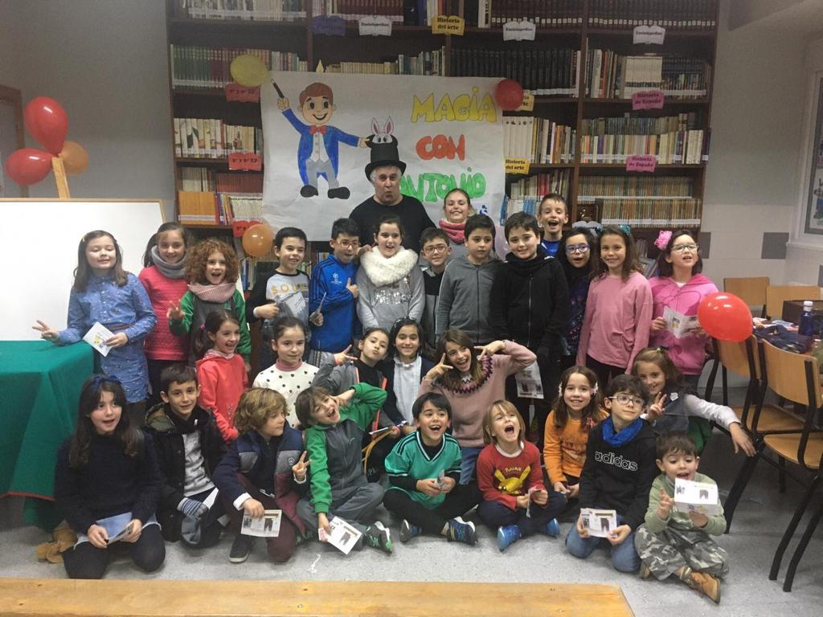

Slide 13
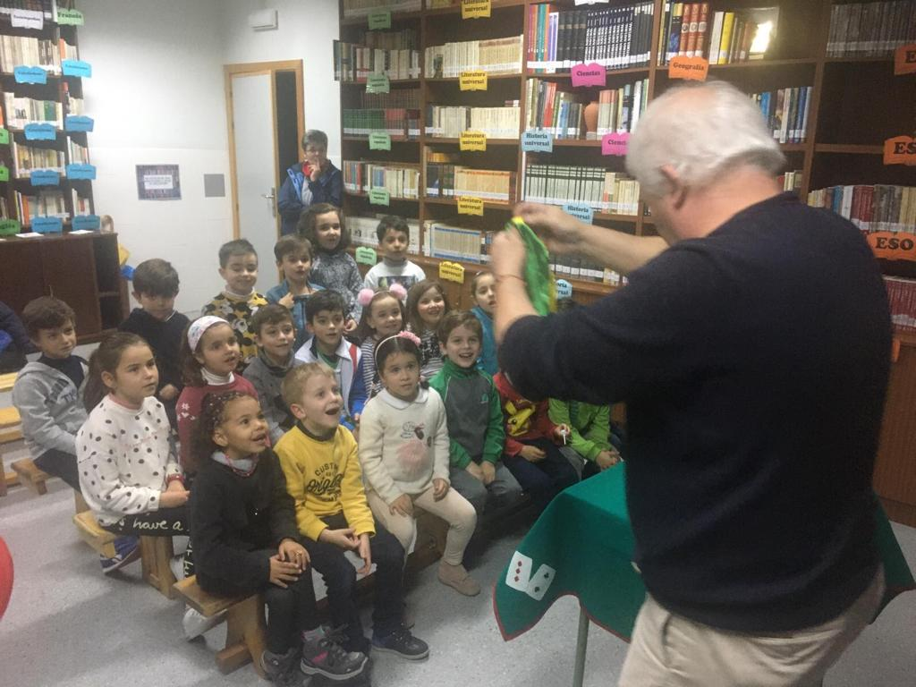

Slide 14
CINE EN FAMILIA
Realizamos una sesión matinal de “Cine en Familia” en los multicines Valdepeñas. Se proyectó la película “Frozen2” a un precio popular y con una gran afluencia de padres y alumnos que incluso acudieron disfrazados para la ocasión. Todo un éxito.

Slide 15
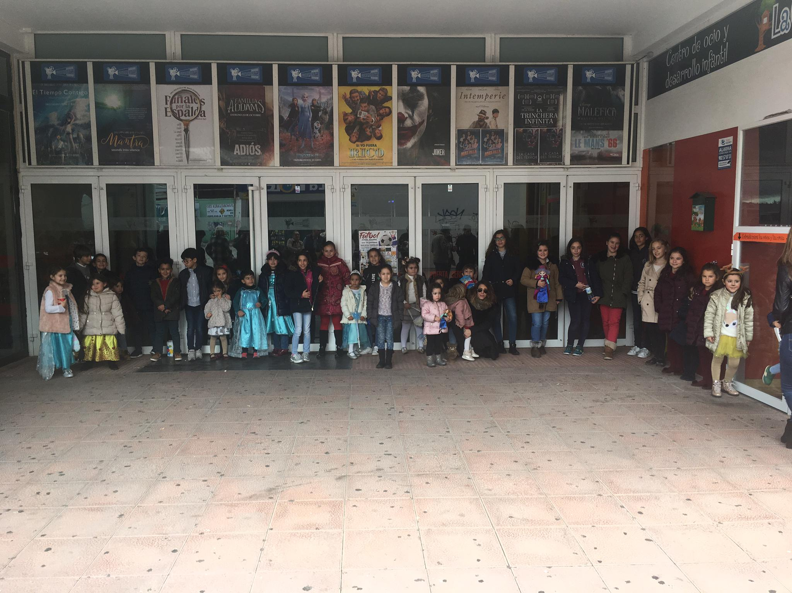

Slide 16
FIESTA DE NAVIDAD.
Se organizó el concurso “Dibuja la Navidad” con una gran participación de alumnos del centro. Los premios, financiados por la asociación, fueron repartidos en el día de los villancicos en el cual también se colaboró con los porteros y las flores
Se organizó, como de costumbre, una gran chocolatada con churros para delicias de los más pequeños, que aguantaban nerviosos la llegada del Paje Real.
Un paje de Oriente volvió a visitar el colegio para llevar las cartas de los más pequeños a los Reyes Magos.
Aprovechamos para agradecer el gran esfuerzo llevado a cabo por todo el profesorado para poder realizar este entrañable recital.

Slide 17
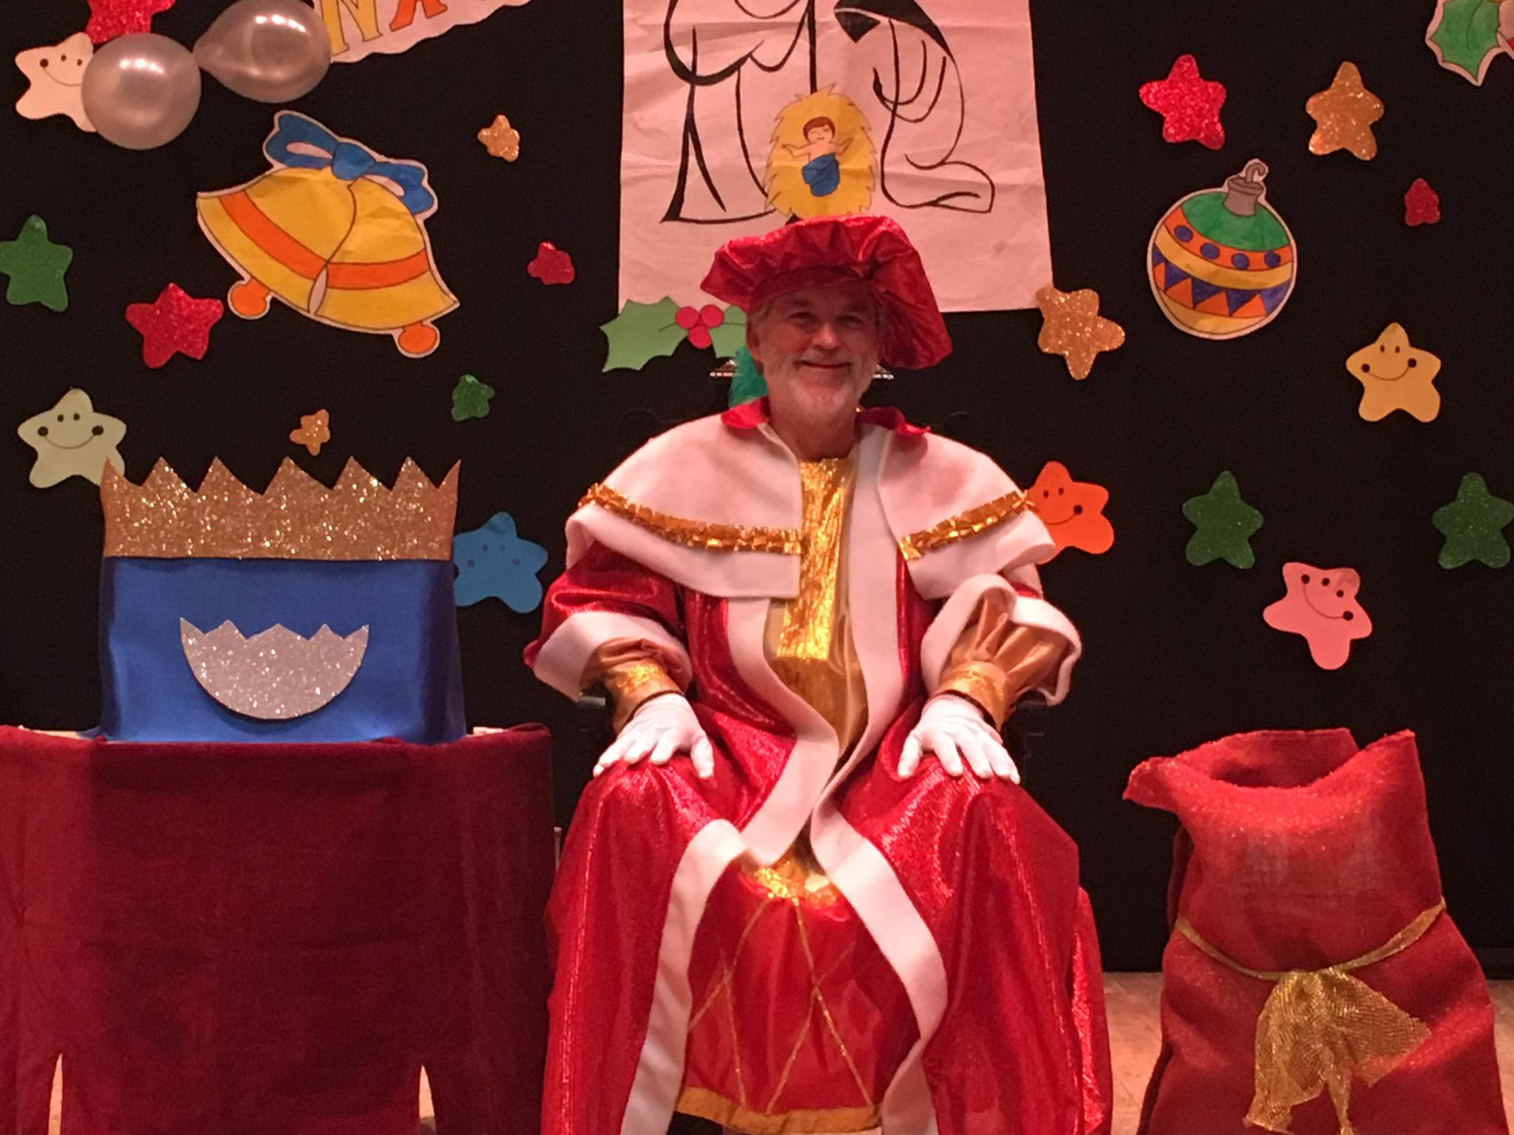

Slide 18
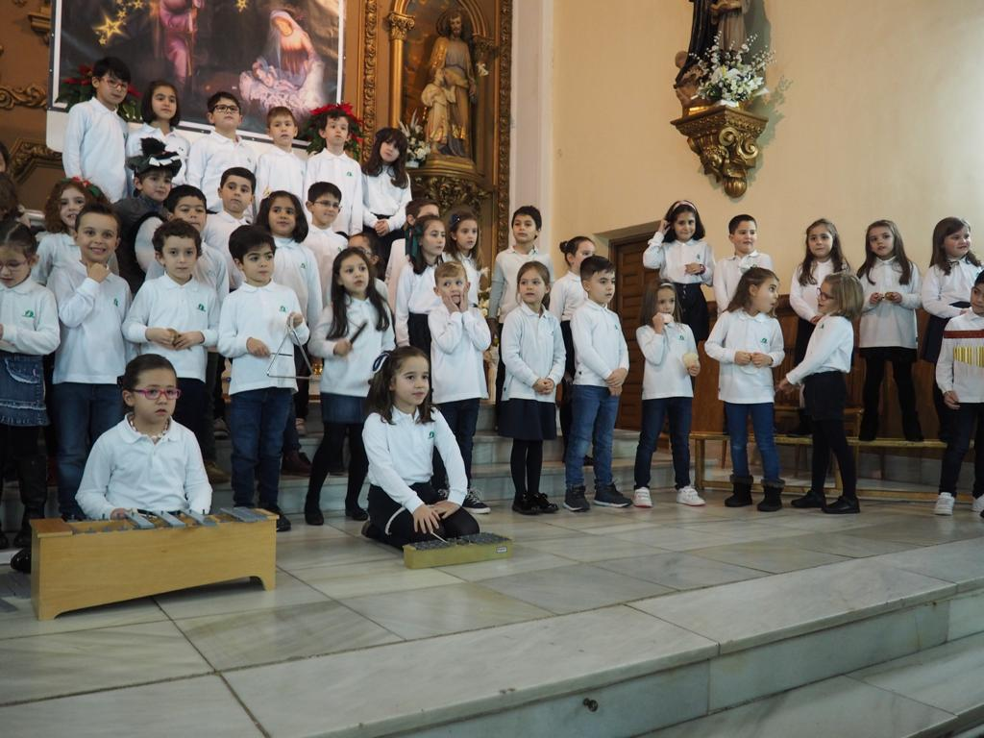

Slide 19
TARDE DE CARNAVAL
Esta actividad se realizó en el mes de febrero. Organizamos un taller muy especial, ya que, por la implicación que tenía el alumnado y los padres, consistía en una fiesta de disfraces dirigida a familias, un jurado compuesto por miembros de la asociación, eligieron unos ganadores. Hubo un pequeño aperitivo para todos los presentes, bailes, juegos con material reciclado, pintacaras. Finalmente, debido al gran nivel de disfraces, se dieron cuatros premios a cuatro temáticas. Los padres del colegio, nos dieron la idea para el siguiente año de hacerlo a modo de verbena. Fue todo un exitazo.

Slide 20
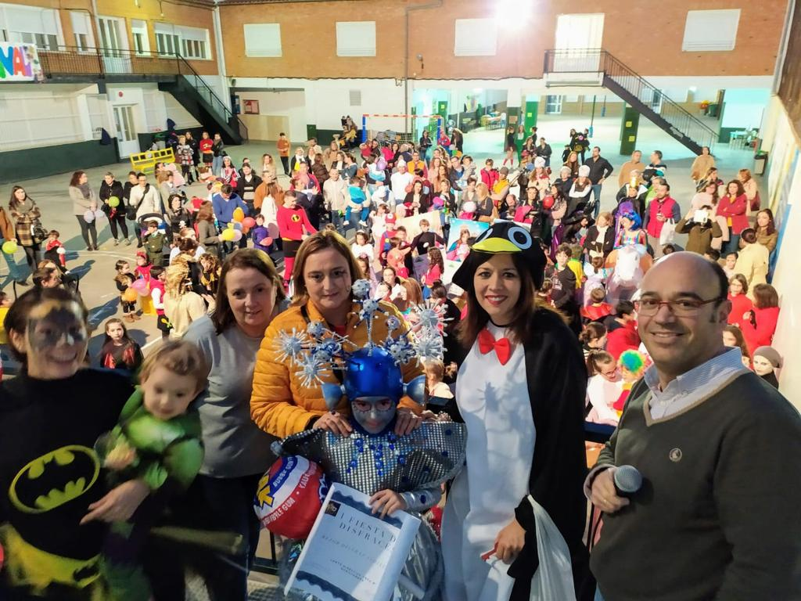

Slide 21
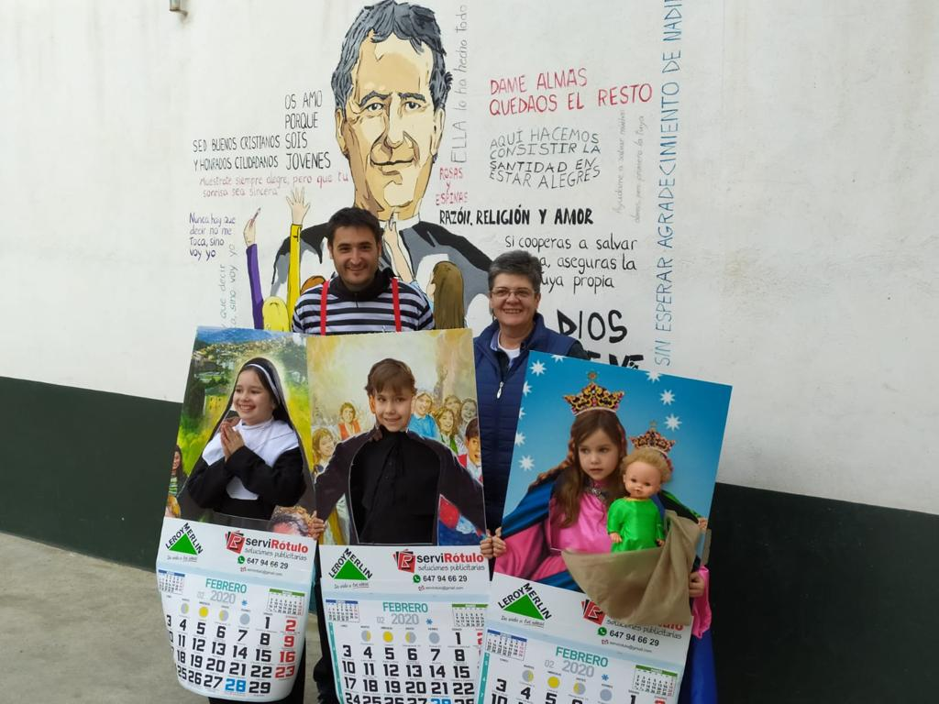

Slide 22
ACTO DE DESPEDIDA DE LOS ALUMNOS DE CUARTO DE LA E.S.O.
Dado que la pandemia no dejó realizarlo en fecha y manera habitual en la que tradicionalmente ofrecemos un aperitivo de despedida en el que participan los alumnos y familiares, en esta ocasión, colaboramos con la compra de unas camisetas de recuerdo y les costeamos el importe de la orla.

Slide 23
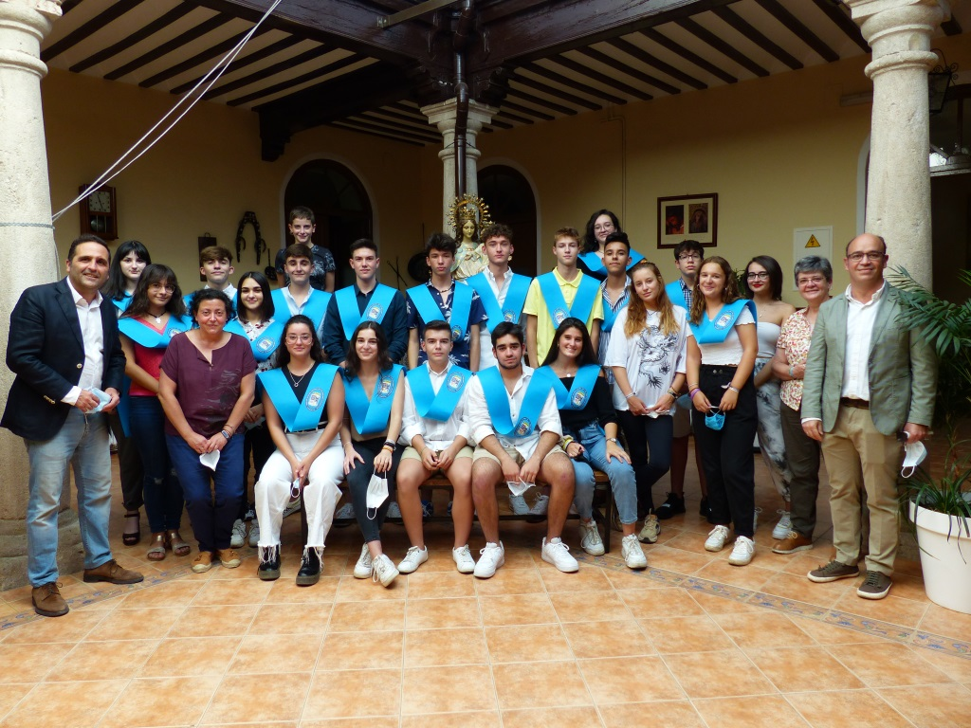

Slide 24
AYUDA AL COLEGIO
También, como cada año, hacemos una aportación al colegio que en este caso ha sido la compra de un lavavajillas ya que este año se estrena el servicio de comedor y un cañón audiovisual para la nueva zona de biblioteca.

Slide 25
SUSPENSIÓN DE ACTIVIDADES DEBIDO A COVID 19
Con motivo de la situación provocada por la pandemia se suspendieron actividades que realizábamos años anteriores, como el día del deporte (día que nos servía como jornadas de convivencia entre familias del colegio y tanto éxito de participación ha tenido otros años) o colaboraciones que hacíamos en actividades del colegio como Fiesta de la GRATITUD donde colaborábamos con la seguridad y porteros.

Slide 26
AGRADECIMIENTOS
Para finalizar, queremos agradecer de nuevo a la comunidad educativa el enorme esfuerzo que año tras año hace todo lo posible para conseguir mejores resultados y más unión entre profesores, alumnos y padres. Nos consta que eso da sus buenos frutos y deben, por tanto, sentirse orgullosos y animados para seguir adelante con gran ilusión y empeño con esta labor.

